Slide 1
Цифровизация девелопера
Notes:
Все аспекты нашей жизни претерпевают цифровую трансформацию: от программного обеспечения и автоматизации до виртуальной реальности и машинного обучения.
Сфера недвижимости также эволюционировала под влиянием технологий, что получило название PropTech.
Производной двух английских слов: property (недвижимость) и technologies (технологии). Буквально proptech означает технологии в недвижимости

Slide 2
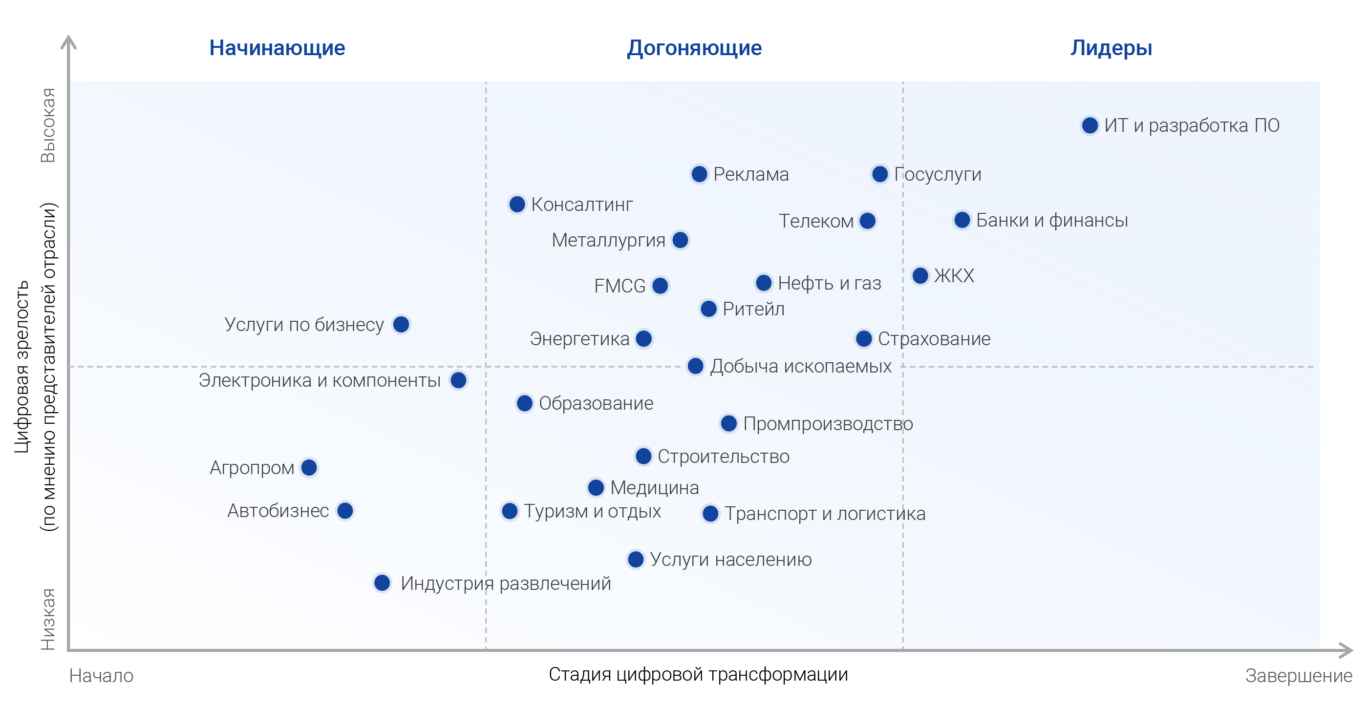
Распределение цифровой трансформации
в России по отраслям и уровню зрелости
Notes:
Под цифровой зрелостью эксперты KMDA (Команда-А) подразумевают совокупную оценку уровня развития компании по нескольким ключевым направлениям цифровой трансформации [1]:
- цифровизация бизнес-процессов;
- управление на основе данных;
- цифровая инфраструктура;
- внедрение принципов клиентоцентричности (управление клиентским опытом);
- управление ценностью продуктов и услуг;
- R&D (Research and Development) – поиск гипотез, разработка инноваций и создание новых продуктов;
- цифровая культура и цифровое партнерство.
Как вы видите на данном слайде, не все так плохо в строительной отрасли, при этом есть куда стремиться, вырваться из догоняющих в Лидеры цифровизации.

Slide 3
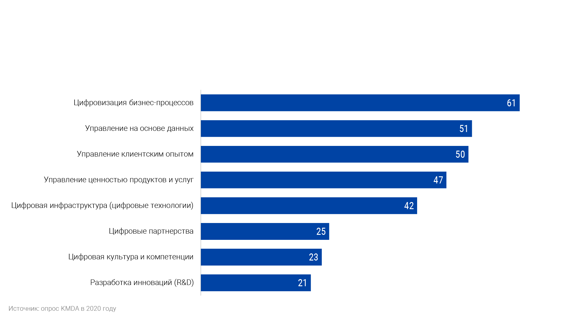
Приоритеты направлений цифровой трансформации
российских компаний (по мнению респондентов), %
Notes:
Интересно, что даже с учетом принадлежности к разным отраслям экономики, лидеров цифровизации отличают следующие общие качества [1]:
- открытость новым технологиям и непрерывный поиск инноваций;
- высокий уровень мотивации рядовых сотрудников и поддержка топ-менеджмента;
- наличие стратегии цифровизации с учетом общего развития компании и органа управления цифровой трансформацией;
- соответствие цифровой инфраструктуры потребностям бизнеса;
- высокий уровень цифровизации бизнес-процессов, когда управление на каждом уровне (стратегический, тактический, операционный) осуществляется на основе глубокой аналитики данных с применением современных технологий Big Data;
- внедрение принципов цифровой культуры с непрерывным развитием компетенций сотрудников;
- системная работа над развитием всей цифровой экосистемы предприятия.

Slide 4
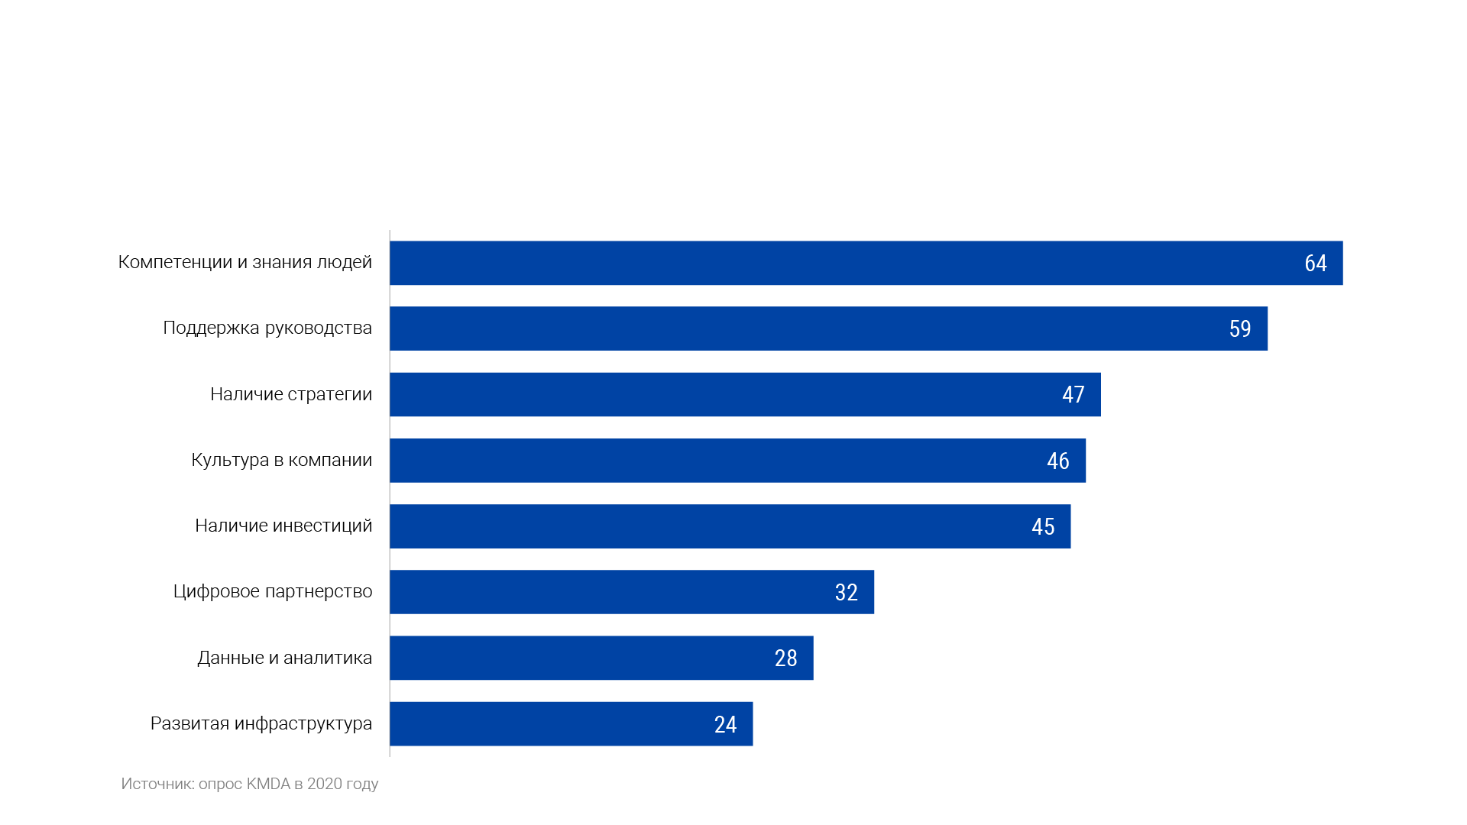
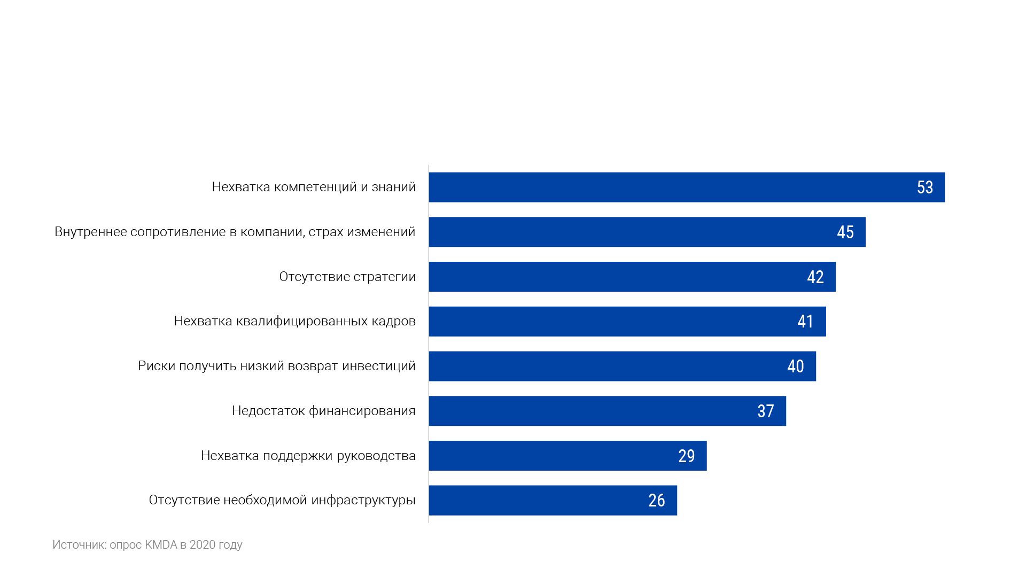
Факторы успеха
цифровой трансформации
Ключевые препятствия
цифровой трансформации
Notes:
Согласно исследованию KMDA, основными факторами успеха в реализации мероприятий цифровой трансформации считаются развитие компетенций сотрудников, поддержка руководства, а также наличие четкой системы управления и стратегии цифровизации [1]. Примечательно, что наименьшее значение играет технологическая составляющая в виде развитой инфраструктуры. Впрочем, активное развитие облачных сервисов, например, по аналитике больших данных (DaaS – данные как сервис) делает необязательным развертывание собственных дата-центров. Однако, небольшая влиятельность самих данных и аналитики на успехи цифровизации, по мнению респондентов KMDA, вызывает вопросы: о каком управлении на основе данных может идти речь, когда их значимость не считается высокой?
Более того, если проанализировать ключевые препятствия цифровой трансформации, отмеченные респондентами KMDA (нехватка компетенций, сопротивление изменениям, отсутствие единого органа управления цифровой трансформацией и стратегии цифровизации), можно сделать следующие выводы:
- внутреннее сопротивление изменениям порождается отсутствием стратегического плана или его незнанием (непониманием);
- недостаток компетенций, отсутствие поддержки со стороны руководства и нехватка квалифицированных кадров свидетельствуют о низком уровне цифровой культуры в организации.

Slide 5
4 уровня цифровизации
3. Цифровая трансформация
2. Бесшовная цифровизация
1. Лоскутная автоматизация
0. Аналоговый подход
Notes:
0. Аналоговый подход - Все процессы организованы в ручном режиме, бумажные документы,
Лоскутная автоматизация – ERP, CRM, Корп. Портал, Excel
Бесшовная цифровизация – Минимум бумажных операций, Единое информационное пространство для сотрудников компании, специализированное ПО для специалистов по направлениям
Цифровая трансформация – Все БП компании максимально автоматизированы, есть интеграции с внешними сервисами

Slide 6
Этапы цифровизации Талан
Notes:
https://miro.com/app/board/uXjVObG1C14=/?invite_link_id=813640854305
Этапы цифровизации Талан

Slide 7
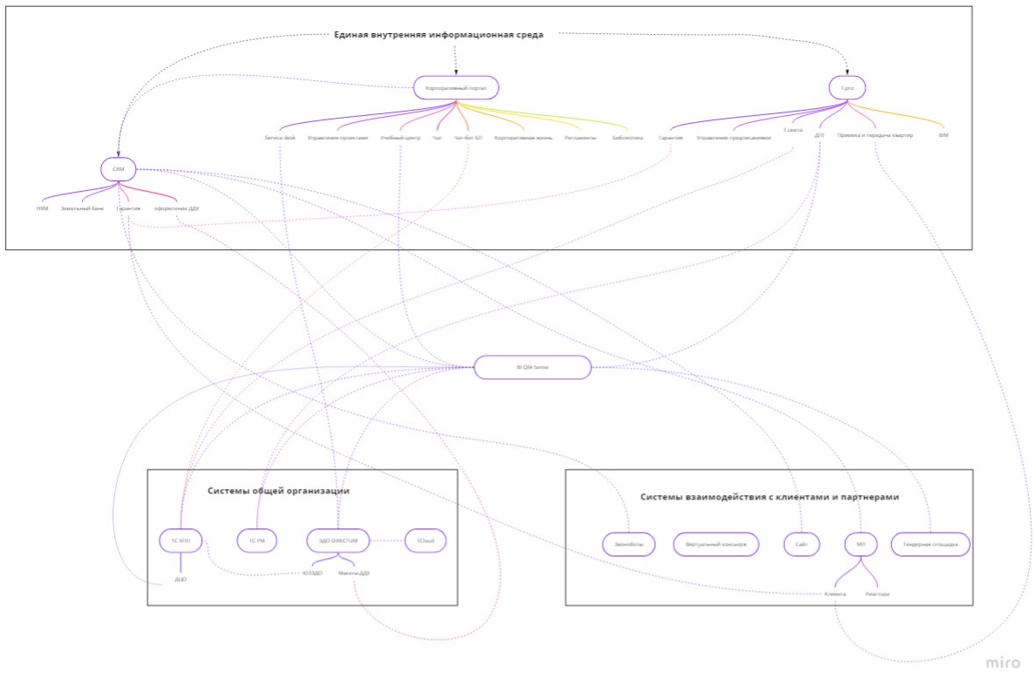
Notes:
https://miro.com/app/board/o9J_lQPFLhs=/
Карта проектов по состоянию на 20.12.2021 Талан

Slide 8
Спасибо за внимание
Булинский Константин
CIO Талан

